Slide 1
FSP-Pilotprojekt
Spitzenforschung, Erkenntnisvermittlung und Nachwuchsgewinnung aus einer Hand
Uta Bilow, TU Dresden
LHCb-D 2017, Siegen, 5.10.2017

Slide 2
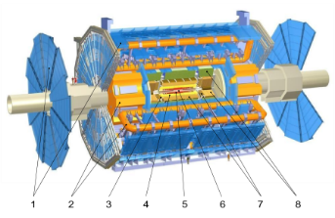
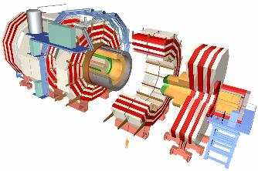
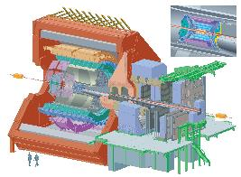
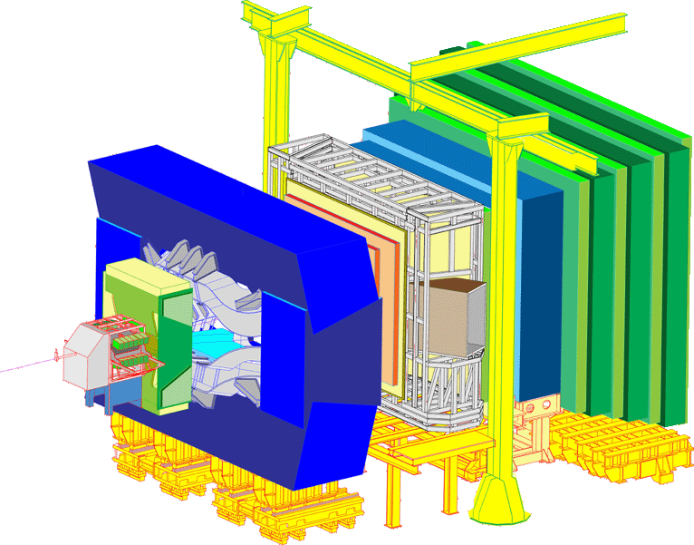
FSP-Pilotprojekt des BMBF
Querschnittsaktivität, alle FSPs am LHC beteiligt (ATLAS, CMS, ALICE, LHCb)
„Spitzenforschung, Erkenntnis­vermittlung und Nachwuchsgewinnung aus einer Hand“
  Verbreitung von Erkenntnissen der Spitzenfor­schung in den FSPs
  Teilhabe der Öffentlichkeit an der Forschung
  Nachwuchsförderung und -sicherung
Aufbauend auf Strukturen und Programmen von Netzwerk Teilchenwelt
Neue Zielgruppen etablieren („Fellows“)
Laufzeit: 02/2017 – 12/2018

Slide 3
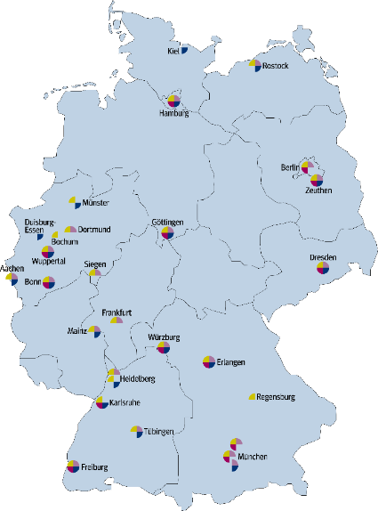


Netzwerk Teilchenwelt
29 Universitäten/Forschungsinstitute + CERN
Projektteam:
TU Dresden / DESY in Zeuthen / CERN
Seit 2010
Netzwerk zwischen Wissenschaftlern, Jugendlichen im Alter von 15-19 und Lehrkräften
pro Jahr arbeiten mit Originaldaten und/oder Teilchendetektoren
        > 5000 Jugendliche
        ca. 250 in Vertiefungsstufen
        60 bei CERN-Workshops
        ca. 10 Forschungsprojekte am CERN, ca. 8 an den Standorten
        Aktivitäten für ca. 300 Lehrkräfte
        (Fortbildungen, CERN-Workshops, Unterrichtsmaterial)
Darmstadt
For-schungs-mitarbeit
Vertiefungs-programm
Qualifizierungs-stufe
Basisprogramm

Slide 4
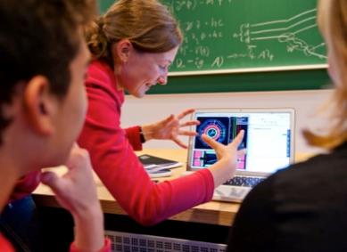
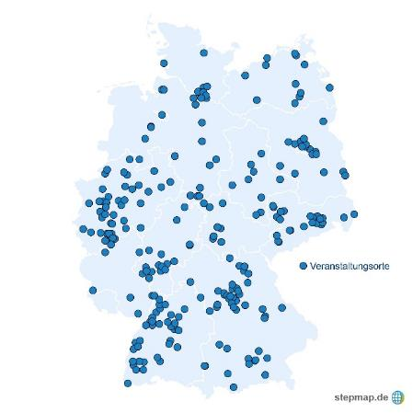
Teilchenphysik-Masterclasses
Jugendliche als Forscher für einen Tag
Anleitung durch Teilchenphysiker/in
Experte = “Master” (Meisterkurs)
Einführende Vorträge
Messung mit Originaldaten
Measuring the D⁰ lifetime at the LHCb:
http://lhcb-public.web.cern.ch/lhcb-public/en/LHCb-outreach/masterclasses/en/
regionale Masterclasses überall in Deutschland
Forscher/innen gehen in die Schulen
(Beispiel rechts: 2013)

Slide 5
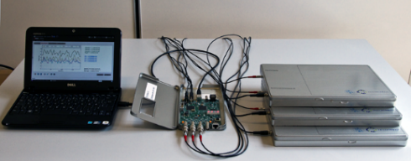
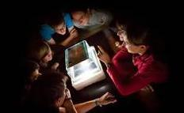
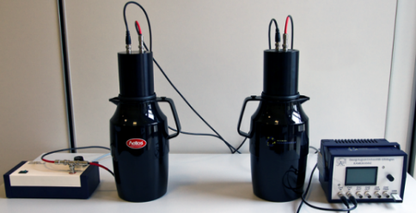
Astroteilchen-Detektorprojekte
(u.a. Messung von Myonen)
CosMO-Experiment
Schnittstelle von Astronomie und Teilchenphysik erlebbar machen
Erlernen der Funktionsweise von
Detektoren (Eigene Datennahme)
Kennenlernen des Forscheralltags
Forschungswochen und Projektarbeiten
Ausleihen von Detektoren an Schulen
Masterclasses mit Daten von Großexperimenten
(Pierre-Auger-Observatorium, Polarstern, Neumayer Station etc.)
Nebelkammer
Kamiokanne

Slide 6
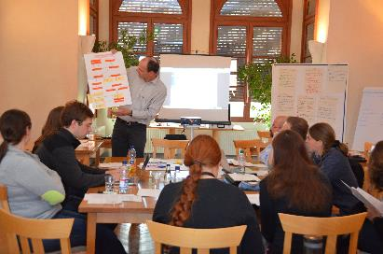
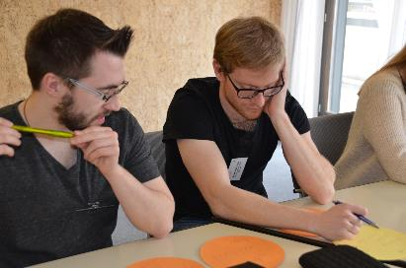
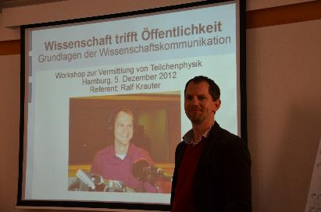
Zentrale Akteure = Nachwuchswissenschaftler
„Vermittler/innen“
Doktorand/innen und Masterand/innen
Durchführung Masterclasses
Betreuung Schülerforschungsarbeiten
Aufwandsentschädigung + Fahrtkosten
Angebot 2-tägiger Weiterbildung in Wissenschaftskommunikation, Vermittlung, Präsentation und Didaktik
Praxis in Kommunikationstechniken
als „soft skill“ für eigene Karriere

Slide 7
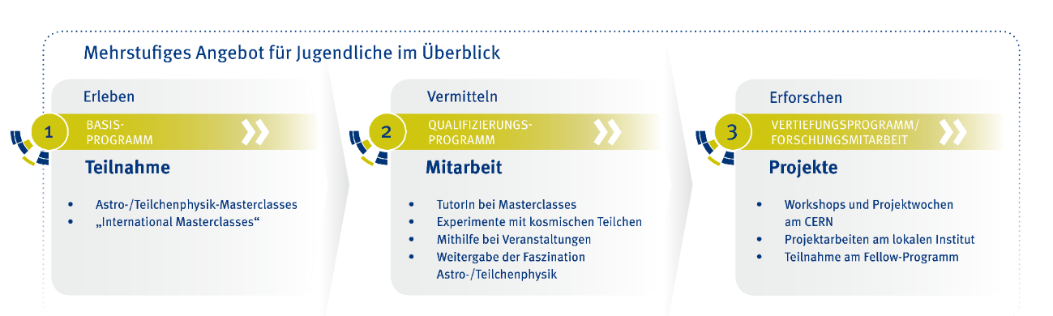
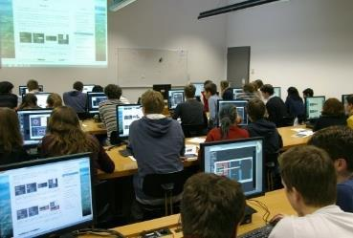
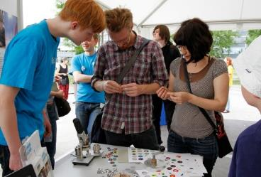
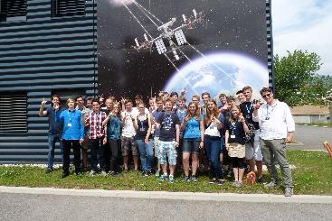
Mehrstufiges Angebot für Jugendliche

Slide 8
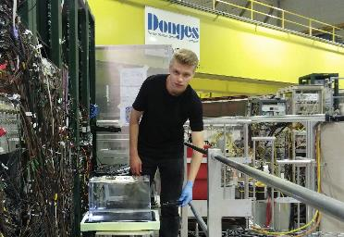
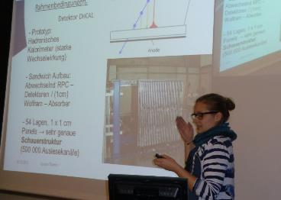
Schülerforschungsprojekte
Eigene Forschungsprojekte, teilweise am CERN (NTW-Projektwochen)
3-10 Monate
Vermittler als Betreuer + Lehrkraft
Häufig Abiturleistung
Auszeichnungen!
  „Jugend forscht“
  Dr. Hans Riegel-Fachpreis
  Von Ardenne Physikpreis
2015: „Untersuchungen der Frag-
mentationen und Entstehungsprodukte von Antiproton-Titankern-Kollisionen sowie Annihilationen in Photoplatten“ und „Untersuchungen der Teilchenpro-duktionen und -bahnen bei der Injektion von Antiprotonen im AD“
http://www.teilchenwelt.de/mitmachen/jugendliche/projekt-fach-und-forschungsarbeiten/

Slide 9
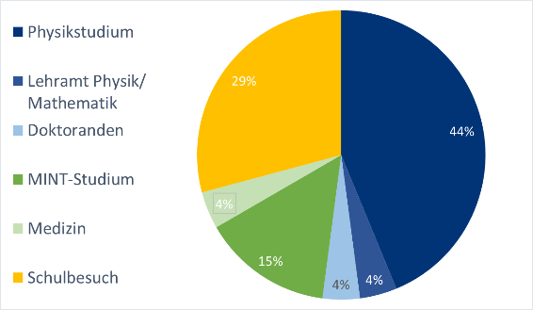
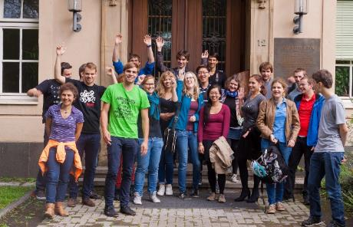
Neue Zielgruppe seit 2017: Fellows
Alumni von NTW, vorwiegend Ehemalige von CERN-Workshops
  ~ 50 % im Physikstudium
  ~ 20 % MINT-Studium
  ~ 30 % noch SuS
Interessiert an Teilchen- und Astroteilchenphysik oder Computing
Ziel: verstärkte Vernetzung mit den lokalen Forschungsgruppen
→ Nachwuchsgewinnung

Slide 10
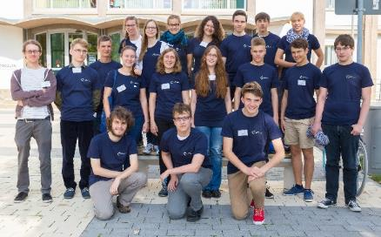
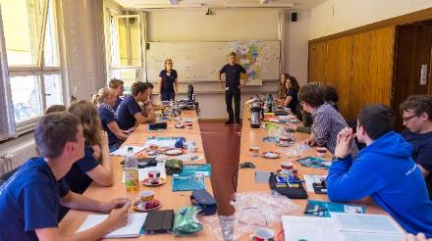
Win-win-Situation
Standorte
  Hochmotivierte, an Teilchenphysik interessierte Studierende als künftige Mitarbeiterinnen in den Forschungsgruppen
  Unterstützung für Outreach-Aktivitäten (Lange Nacht der Wissenschaft, Physik für Flüchtlinge, Tag der offenen Tür, Masterclasses etc.)
Fellows
  Anschluss an Forschungsgruppen
  (Format: Standort-abhängig)
  Fachliche Weiterbildung,
  persönliche Kontakte
  Vernetzung über Standorte hinaus

Slide 12

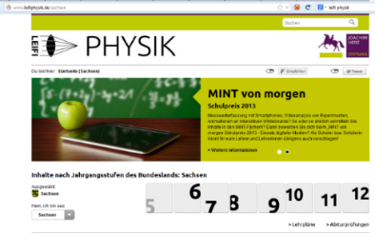
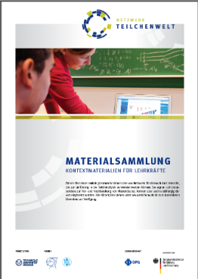
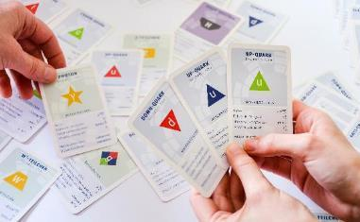
Weitere Aktivitäten: Materialentwicklung
4 Bände Unterrichtsmaterial (Joachim Herz Stiftung)
Portal Leifi Physik: Kapitel Teilchenphysik www.leifiphysik.de/themenbereiche/
teilchenphysik
Teilchensteckbriefe
Materialsammlung

Slide 13

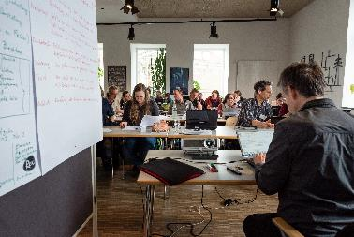
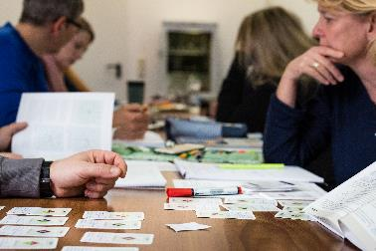
Fortbildungen zur Teilchenphysik
3 Formate
Allgemeine Lehrerfortbildung
  Einführung in die Teilchenphysik mit Erarbeitung von Unterrichtssequenzen
  6 Termine pro Jahr
Multiplikatoren-Fortbildung
  Vermittlung theoretischer Inhalte auf erhöhtem Niveau mit speziellem Fokus auf die Aus- und Weiterbildung von Lehrkräften
  Einmal jährlich
Summer School am CERN
  6-tägiges Intensivprogramm am CERN
  Aufbauend auf Allgemeine LFB
www.teilchenwelt.de/angebote/lehrerfortbildungen-forschung-trifft-schule/

Slide 14
www.teilchenwelt.de

